Slide 1
Oppgaver og aktiviteter til faglige arrangementer om
Karrierekompetanse og karrierelæring
I denne power-pointen er det samlet eksempler og ideer til oppgaver, aktiviteter og refleksjonsspørsmål som kan brukes når karrierekompetanse og karrierelæring er tema i et faglig arrangement.
Noen av de kan brukes underveis i en presentasjon, andre er oppgaver som kan gjøres etter en presentasjon. Det er lagt inn noen små instruksjoner, som bør fjernes dersom foilen tas i bruk.

Slide 2
Tenk på en tilfeldighet i livet ditt knyttet til utdanning og jobb, som har påvirket valgene du har tatt eller livet et slik det har blitt. Fortell til hverandre
Oppgave: tema karriereknappene
Et spørsmål som kan brukes til å varme opp. Man kan ha en innledning der den som presenterer selv forteller om valg og tilfeldigheter fra eget liv, for så be deltakerne gjøre det samme.
Notes:
Vi forteller hver vår lille historie, Åse om da hun ble forvekslet med søsteren, Tonje om da det tilfeldigvis var ledig jobb på karrieresenteret rett etter at hun var ferdig med hovedfag

Slide 3
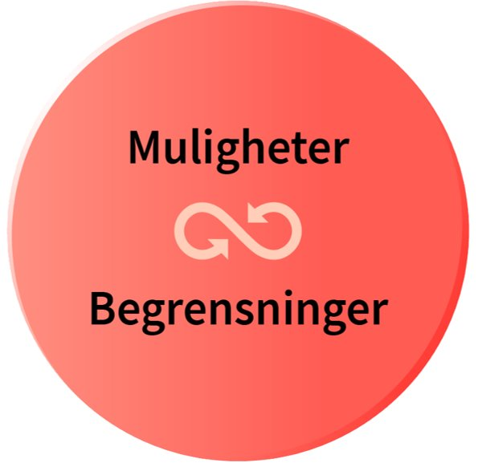
Tenk på en begrensning som ble til en mulighet i løpet av utdanningsløpet eller jobbkarrieren din Fortell til hverandre
Oppgave: tema karriereknappene
Et spørsmål som kan brukes til å varme opp. Man kan ha en innledning der den som presenterer selv forteller om en begrensning som ble til en mulighet fra eget liv, for så be deltakerne gjøre det samme.
Notes:
Vi forteller hver vår lille historie, Åse om da hun ble forvekslet med søsteren, Tonje om da det tilfeldigvis var ledig jobb på karrieresenteret rett etter at hun var ferdig med hovedfag

Slide 4
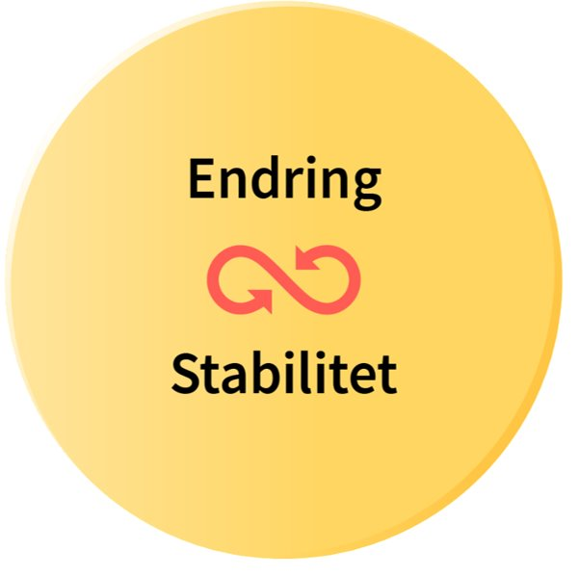
Tenk på en endring som har skjedd i løpet av utdanningsløpet eller jobbkarrieren din som lærte deg noe som ble viktig for din karriereutvikling Fortell til hverandre
Oppgave: tema karriereknappene
Et spørsmål som kan brukes til å varme opp. Man kan ha en innledning der den som presenterer selv forteller om en slik endring i eget liv, for så be deltakerne gjøre det samme.
Notes:
Vi forteller hver vår lille historie, Åse om da hun ble forvekslet med søsteren, Tonje om da det tilfeldigvis var ledig jobb på karrieresenteret rett etter at hun var ferdig med hovedfag

Slide 5
Oppgave
Bruk Menti, Slido eller lignende og still et spørsmål som kan engasjere deltakerne, svarene kan vises på skjerm etter som de kommer og brukes til felles refleksjon/diskusjon, eller bare for å ta temperaturen i rommet
Eksempler på spørsmål:
Hva er målet for utbyttet av karriereveiledningen for deltakerne våre?
Hvorfor skal vi drive med karrierelæring?
Hva skal til for å få til god karrierelæring hos oss?
Hvordan kan vi samarbeide bedre om karrierelæring?
og lignende…
Notes:
Vi forteller hver vår lille historie, Åse om da hun ble forvekslet med søsteren, Tonje om da det tilfeldigvis var ledig jobb på karrieresenteret rett etter at hun var ferdig med hovedfag

Slide 6
Noe å tenke på
Oppgave
Kort refleksjonsspørsmål som kan brukes underveis i en presentasjon, enten bare til å tenke over, eller som en kort prat to og to, eller i gruppe.
Hvilke rammer har dere til å drive med karrierelæring der du jobber?
Notes:
Vi forteller hver vår lille historie, Åse om da hun ble forvekslet med søsteren, Tonje om da det tilfeldigvis var ledig jobb på karrieresenteret rett etter at hun var ferdig med hovedfag

Slide 7
Noe å tenke på
Oppgave
Kort refleksjonsspørsmål som kan brukes underveis i en presentasjon, enten bare til refleksjon for den enkelte, eller som en kort prat to og to, eller i gruppe.
Hvilke spenninger og dilemmaer kan deres deltakere oppleve?
Reflekter to og to eller i gruppe
Notes:
Vi forteller hver vår lille historie, Åse om da hun ble forvekslet med søsteren, Tonje om da det tilfeldigvis var ledig jobb på karrieresenteret rett etter at hun var ferdig med hovedfag

Slide 8
Noe å tenke på
Oppgave
Kort refleksjonsspørsmål som kan brukes underveis i en presentasjon, enten bare til å tenke over for den enkelte, eller som en kort prat to og to, eller i gruppe.
Hvordan kan dere samarbeide om at de aktivitetene dere tilbyr, til sammen bidrar til karrierelæringen?
Notes:
Vi forteller hver vår lille historie, Åse om da hun ble forvekslet med søsteren, Tonje om da det tilfeldigvis var ledig jobb på karrieresenteret rett etter at hun var ferdig med hovedfag

Slide 9
Noen oppgaver og aktiviteter knyttet til karrierelæring:
Notes:
Vi forteller hver vår lille historie, Åse om da hun ble forvekslet med søsteren, Tonje om da det tilfeldigvis var ledig jobb på karrieresenteret rett etter at hun var ferdig med hovedfag

Slide 10
Karrierelæring på speed
Oppgave: Samtalestartere
En oppgave som kan brukes for å inspirere til å finne egne samtalestartere. Man kan ha vist at det også ligger eksempler på samtalestartere i verktøyet «Min karrierelæring» Forberedelse: legg ut bilde av en karriereknapp på hvert bord. Legg også ut ark eller papirduk og penner/tusjer. Bestem tid ved hvert bord og bruk et signal når de skal flytte seg til neste bord. Det skal gå litt kjapt.
Sett dere på et tilfeldig bord
Klokka starter (x minutter ved hvert bord)
Se på karriereknappen på bordet
Skriv ned, uten å tenke så mye eller sensurere deg selv, så mange samtalestartere du kan komme på knyttet til knappen.
Husk:
En samtalestarter kan brukes for å skape en læringsepisode
Det kan være så smått som bare det!
Samtalestarteren kan sette i gang en fleksjon, starte en tankerekke, gi en ide, trigge en ny måte å se noe på, åpne for utforskning og læring
Notes:
Vi forteller hver vår lille historie, Åse om da hun ble forvekslet med søsteren, Tonje om da det tilfeldigvis var ledig jobb på karrieresenteret rett etter at hun var ferdig med hovedfag

Slide 11
Gå på jakt etter karrierelæringen
Oppgave: Karrierelæring på egen arbeidsplass
En oppgave som kan brukes for å finne ut om man allerede driver med karrierelæring på egen arbeidsplass. Kolleger bør sitte sammen. Forberedelse: Del ut malen som kan brukes til å beskrive karrierelæringsaktiviteter, den finner du her. Ha gjerne bilder av karriereknappene oppe på skjermen. La de få litt god tid. Del gjerne noen eksempler i plenum til slutt.
Påstand: dere driver allerede med karrierelæring!
Sett dere sammen med kolleger, to og to eller i gruppe
Diskuter: finner dere eksempler på karrierelæringsaktiviteter i det dere allerede gjør/har tilbud om?
Beskriv: Bruk malen for å beskrive tre slike aktiviteter.
Vurder: Kan aktivitetene kategoriseres innenfor en av karriereknappene?
Vurder: Kan aktivitetene videreutvikles for å gi «mer» karrierelæring?
Husk:
En karrierelæringsaktivitet kan være så mangt. Den kan både være omfattende eller helt enkel. Det kan være en engangshendelse, eller foregå over tid. Det kan være en del av individuell veiledning eller foregå i grupper. Den kan involvere en eller flere veiledere og være mer eller mindre organisert.
Notes:
Vi forteller hver vår lille historie, Åse om da hun ble forvekslet med søsteren, Tonje om da det tilfeldigvis var ledig jobb på karrieresenteret rett etter at hun var ferdig med hovedfag

Slide 12
Finn på noe nytt!
Oppgave: Utvikle egne karrierelæringsaktiviteter
En oppgave som kan brukes for å inspirere til å utvikle egne karrierelæringsaktiviteter. Kan være lurt å plassere kolleger sammen, dersom mulig. Forberedelse: print ut malen som kan brukes til å beskrive karrierelæringsaktiviteter, den finner du her. Ha gjerne bilder av karriereknappene oppe på skjermen. La de få litt god tid. Del gjerne noen eksempler i plenum til slutt.
Sett dere sammen med kolleger, to og to eller i gruppe
Velg dere en karriereknapp
Bli enig om en målgruppe/type veisøker
Planlegg en karrierelæringsaktivitet dere kunne ha gjennomført neste uke. Bruk malen til å beskrive aktiviteten
Del eksemplene i plenum
Husk:
Alt er lov, så lenge dere vurderer at aktiviteten vil være relevant og gi et læringsutbytte for den eller de som deltar!
Notes:
Vi forteller hver vår lille historie, Åse om da hun ble forvekslet med søsteren, Tonje om da det tilfeldigvis var ledig jobb på karrieresenteret rett etter at hun var ferdig med hovedfag

Slide 13
Veien videre
Oppgave: Planlegge videre utvikling
En oppgave som kan brukes for å inspirere til og starte planleggingen av et utviklingsprosjekt der karrierekompetanse og karrierelæring settes i fokus. Her bør kolleger sitte sammen. Kan være fint å dele i plenum både drømmer og de mer realistiske planene.
Sett dere sammen med kolleger, to og to eller i gruppe
Diskuter: Hvordan kan et utviklingsprosjekt knyttet til karrierekompetanse og karrierelæring hos dere se ut?
Drøm: Hvis alt var mulig, hva ville dere da gjort?
Bli realistisk: Innenfor de rammene dere har, hva har dere lyst til å prøve med en gang?
Husk:
Legg et realistisk ambisjonsnivå, det viktigste er å bli enige om at dere ønsker å prøve, og bestemme dere for at deres deltakere skal få mulighet til å utvikle karrierekompetanse.
Notes:
Vi forteller hver vår lille historie, Åse om da hun ble forvekslet med søsteren, Tonje om da det tilfeldigvis var ledig jobb på karrieresenteret rett etter at hun var ferdig med hovedfag

